Slide 1
Здоровый образ жизни
Работу выполнила студентка группы Э/Т-11
Ивлева Анастасия

Slide 2
Вред алкоголя
Типичная картина алкогольного опьянения существенно меняется в зави­симости от дозы принятых спиртных. Меняется и поведение опьяневшего: речь его становится излишне гром­кой, акцентированной, а движения — резкими, порывистыми, точность и координированность их нарушается. Мыш­ление ускоряется, но снижается его глубина, последовательность и логич­ность.

Slide 3
Вред курения
Курение - не безобидное занятие, которое можно бросить без усилий. Это настоящая наркомания, и тем более опасная, что многие не принимают в серьез. Никотин - один из самых опасных ядов растительного происхождения. Птицы (воробьи, голуби) погибают, если к их клюву всего лишь поднести стеклянную палочку, смоченную никотином. Кролик погибает от 1/4 капли никотина, собака - от 1/2 капли. Для человека смертельная доза никотина составляет от 50 до 100 мг, или 2-3 капли.

Slide 4
Наркомания
Злоупотребление наркотическими средствами и незаконная торговля ими в последнее время во многих, особенно развитых странах мира приняли катастро фические размеры.
Что же такое "наркотик"? Исходя из определения, данного Всемирной организацией здравоохранения, наркотиком следует считать любое вещество (имеющее или не имеющее законного применения в медицине), которое являет­ся предметом злоупотребления в других целях, кроме медицинских.

Slide 5
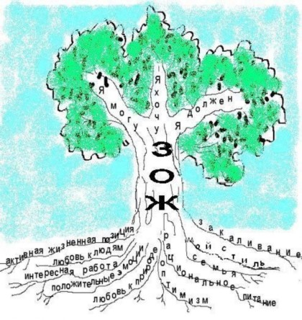
СПИД
Синдром приобретенного иммунодефицита (СПИД). ВИЧ-инфекция, подобно пожару, охватила сейчас почти все континенты. За необычайно короткое время она стала проблемой номер один для Всемирной организации здравоохранения и ООН, оттеснив на второе место рак и сердечнососудистые заболевания. Пожалуй, ни одна болезнь не задавала ученым такие серьезные загадки за столь незначительный срок. Война с вирусом СПИДа ведется на планете с нарастающими усилиями. Ежемесячно в мировой научной прессе публикуются новые сведения о ВИЧ-инфекции и ее возбудителе, которые часто заставляют коренным образом менять точку зрения на патологию этого заболевания.

Slide 6
Занятия спортом
Физкультура - для здоровья, спорт - за счет здоровья.Многие, к сожалению, думают, что физкультура и спорт - это одно и то же.
Сегодня культура мешает жить не только спортсменам, но и политикам, и бизнесменам, и госчиновникам.

Slide 7
СПАСИБО за внимание!!!

